Slide 1
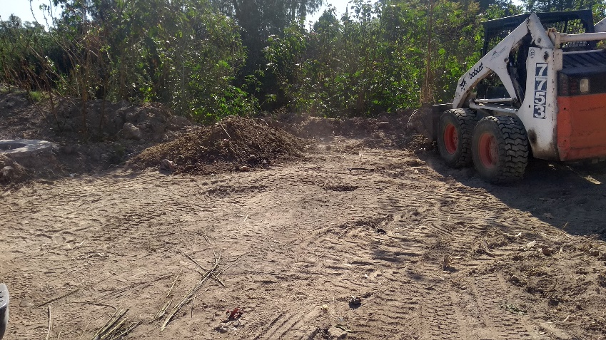
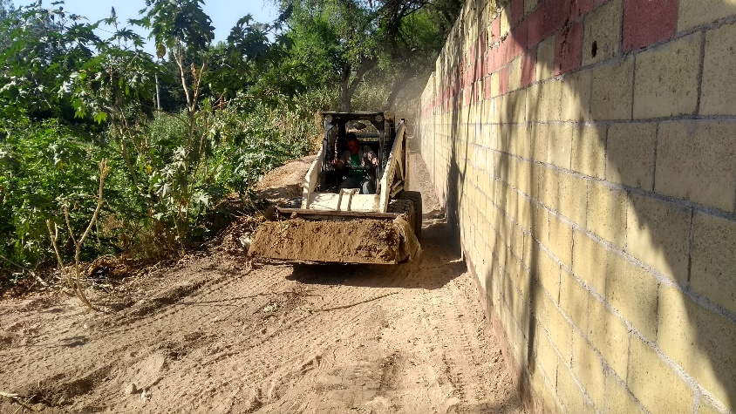
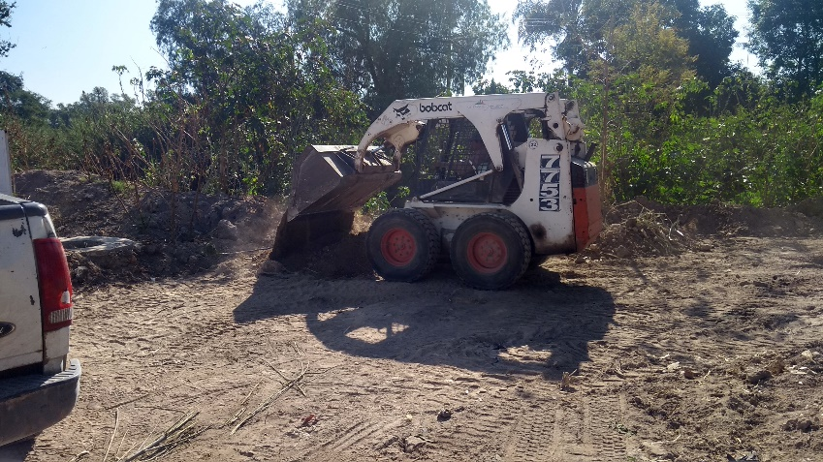
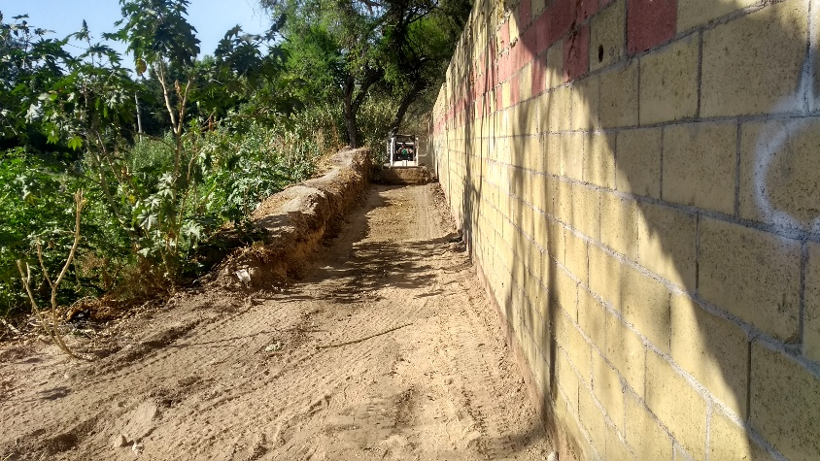
REPORTE MES DE MARZO MAQUINARIA
TRABAJOS EN BARDA PERIMETRAL DE LA DEPORTIVA J JESUS RODRIGUEZ BARBA
FECHA INICIO
CONCEPTO
FECHA TERMINO
24/03/2020
RETIRAR TIERRA
30/03/2020

